Slide 1
Муниципальное автономное дошкольное образовательное учреждение детский сад № 43 «Малыш»
Проект по экологическому воспитанию детей младшего дошкольного возраста
БЛОК:
«Специалист
по анималотерапии»
Разработчик:
Педагог первой квалификационной категории Ярославцева Елена Андреевна

Slide 2
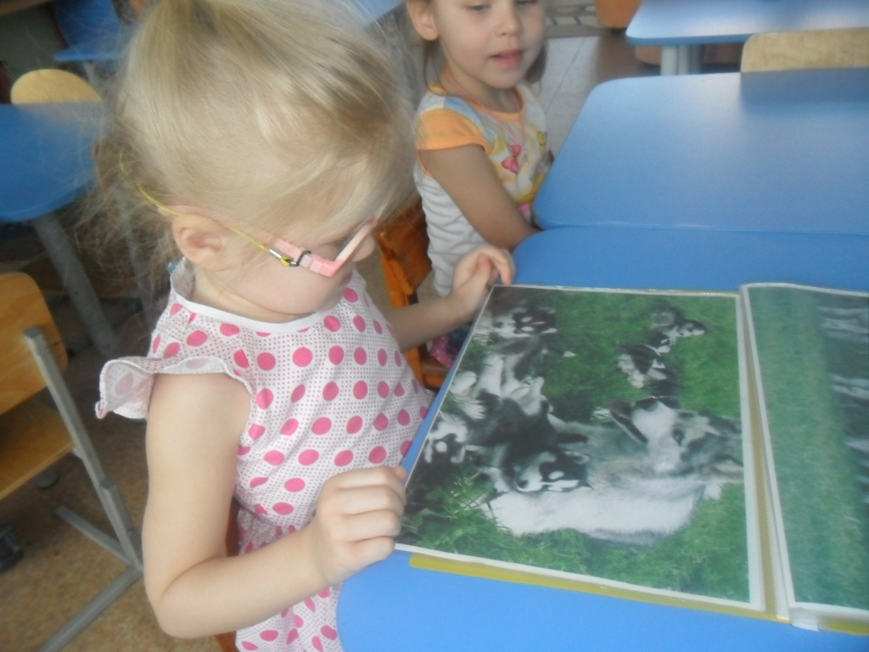
Тема проекта: «Домашние лекари»
Тип проекта: коллективный
Вид проекта: информационный, познавательно-исследовательский
Длительность проекта: 2 недели (краткосрочный)
Участники проекта: воспитанники и родители младшей группы, воспитатель группы Ярославцева Е.А., помощник воспитателя Чернышева Т.В.
Виды детской деятельности: познавательно-исследовательская, коммуникативная, изобразительная, восприятие художественной литературы, игровая.

Slide 3
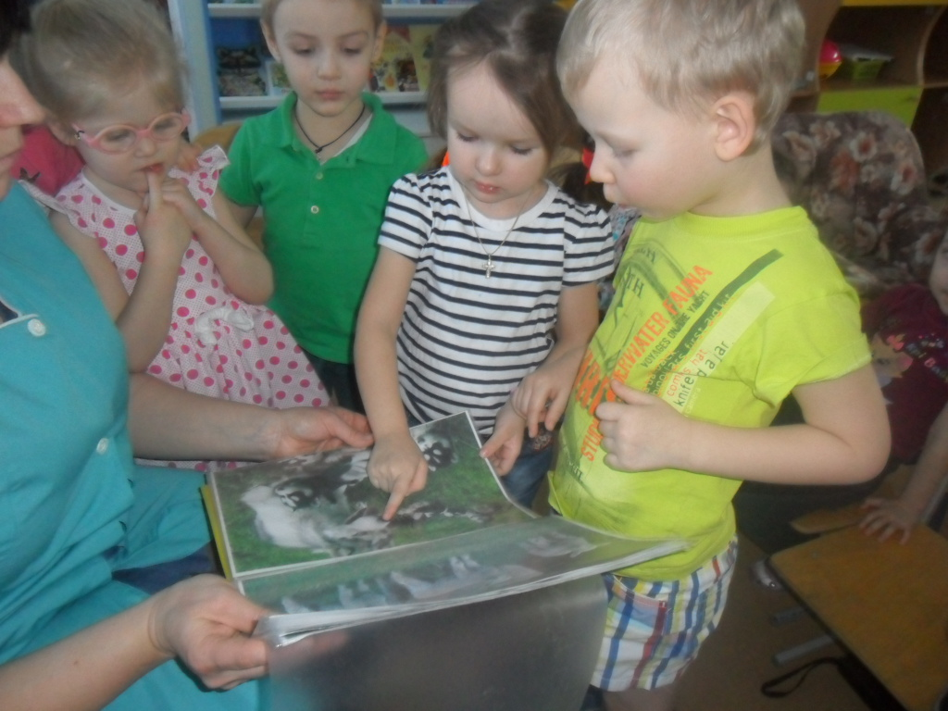
Цель: формирование представлений детей о пользе домашних животных, которую они приносят человеку.
Задачи:
Формировать предпосылки поисковой деятельности, исследовательские навыки.
Создать условия для познавательно-исследовательской деятельности, интеллектуальной инициативы детей.
Расширять знания и представления о домашних животных, их влиянии на состояние человека.
Развивать познавательный интерес, активность, любознательность.
Воспитывать любовь и бережное отношение к животным, любым обитателям Земли.

Slide 4
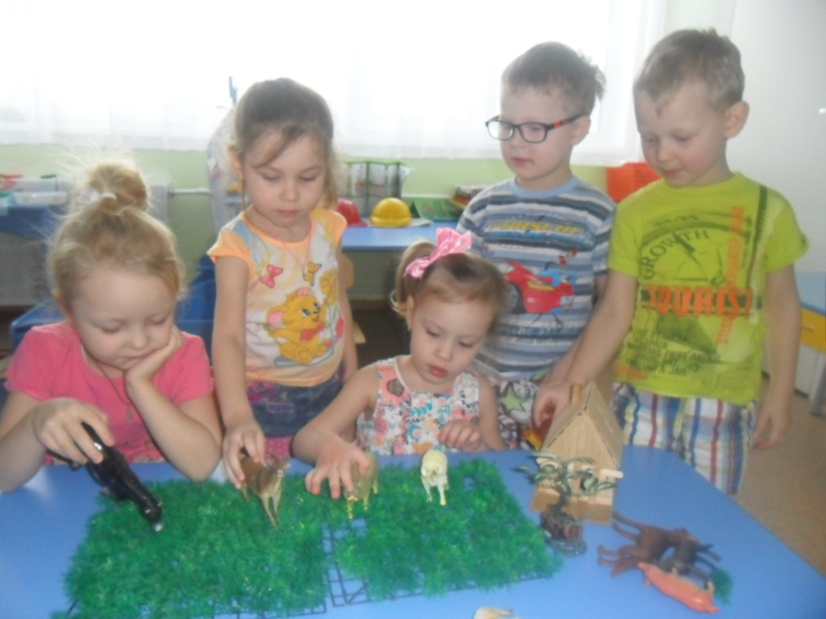
Методы, используемые в процессе реализации проекта:
Наблюдение;
Чтение художественной литературы о домашних животных;
Непосредственно-образовательная деятельность, тема: «Какую пользу приносят собаки человеку»;
Заучивание стихотворения про собаку;
Рисование тема «Носочки»;
Аппликация «Барбос»
Экскурсия в «живой уголок»;
Просмотр мультфильмов;
Прослушивание песенки «Человек собаке друг!»

Slide 5
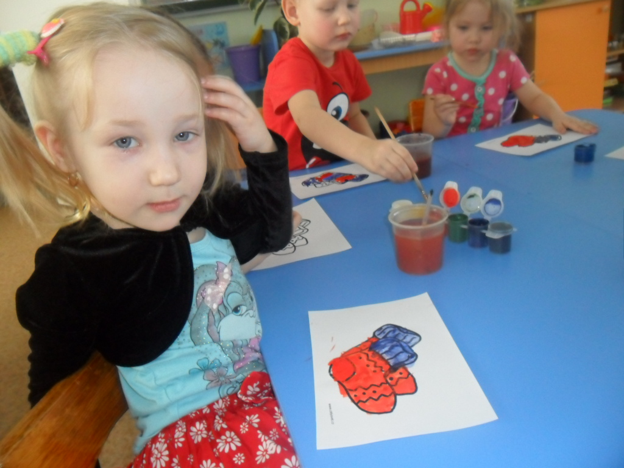
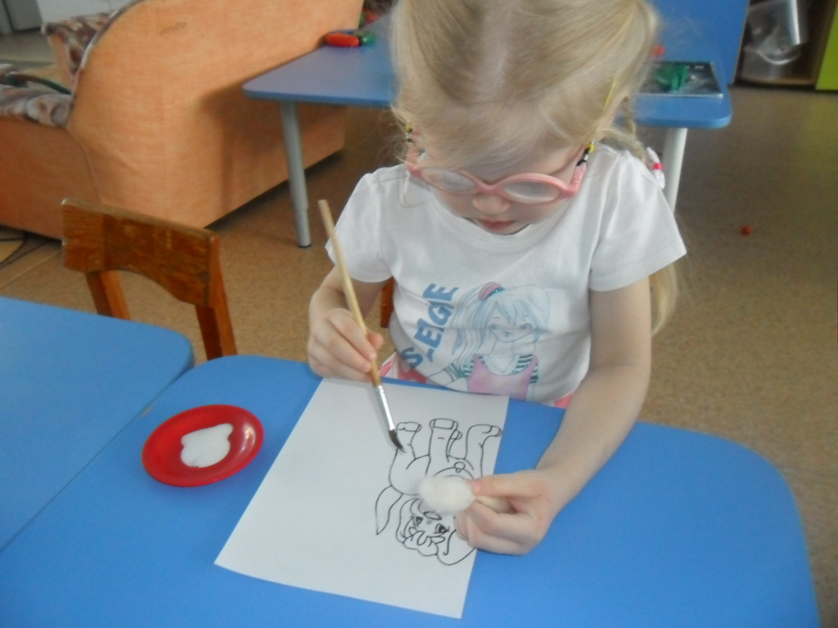
Продукт проектной деятельности:
Иллюстрационный справочник по уходу за домашними животными «Заводим питомца»
Альбом «Наши любимые питомцы»
Альбом с рисунками «Носочки из собачьей шерсти»
Альбом с аппликацией «Барбос».
Журнал «Знакомые незнакомцы»
Консультации для родителей «Условия содержания домашних животных», «Принципы поведения членов семьи в общении с домашними животными», «Современные технологии анималотерапии».

Slide 6
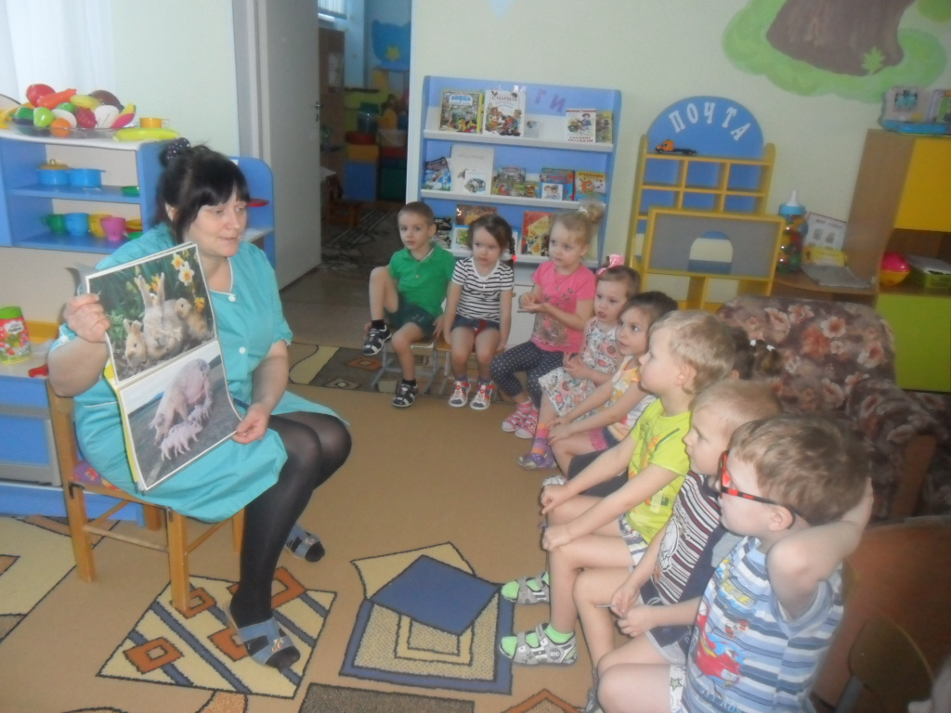
Беседа «О пользе домашних животных для человека»

Slide 7
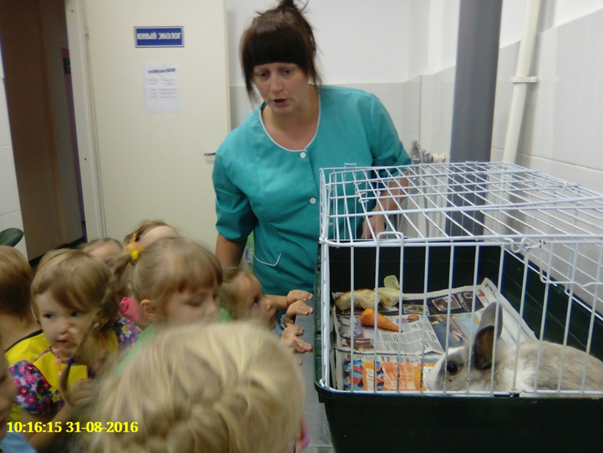
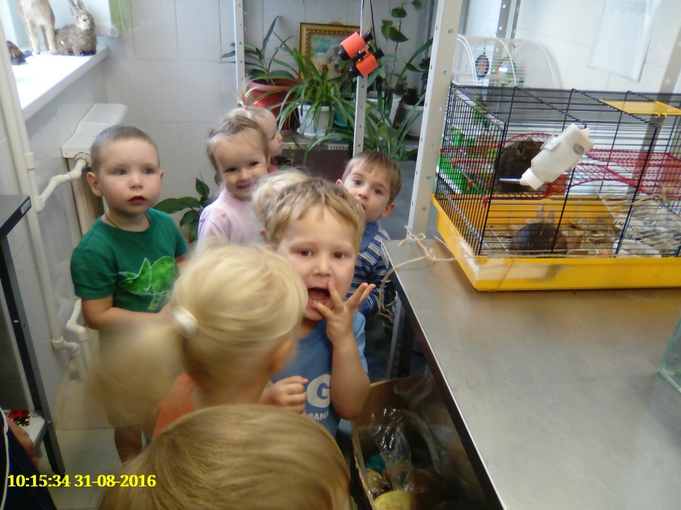
Экскурсия в «живой уголок» детского сада.

Slide 8
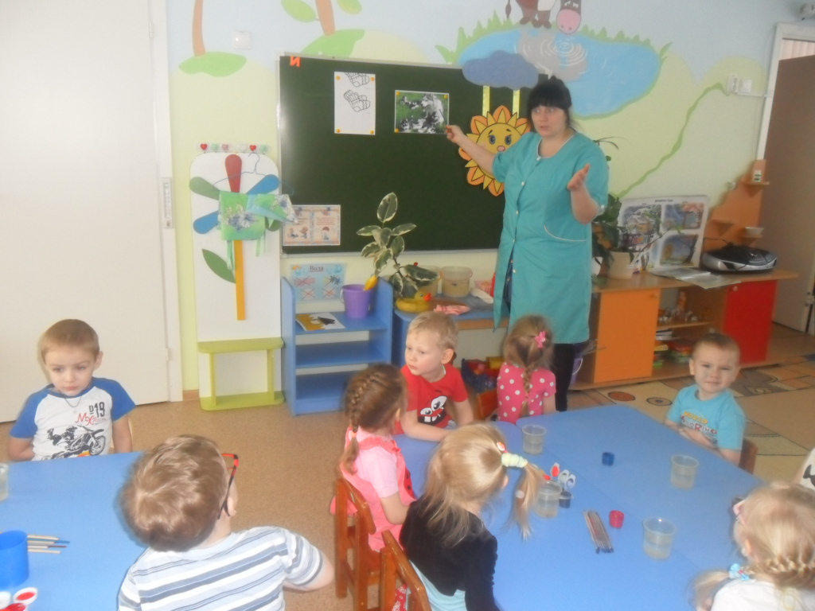
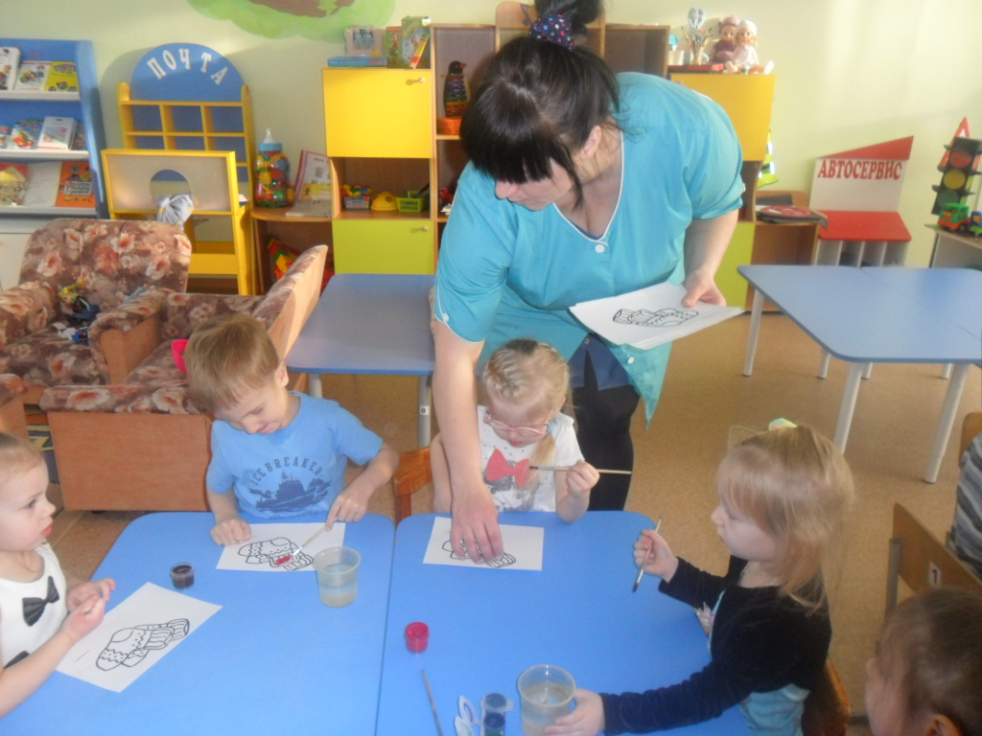
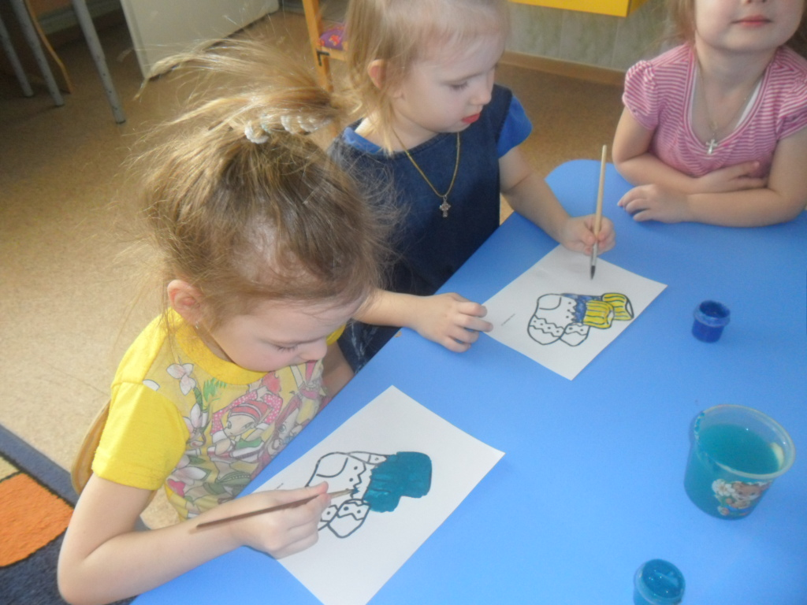
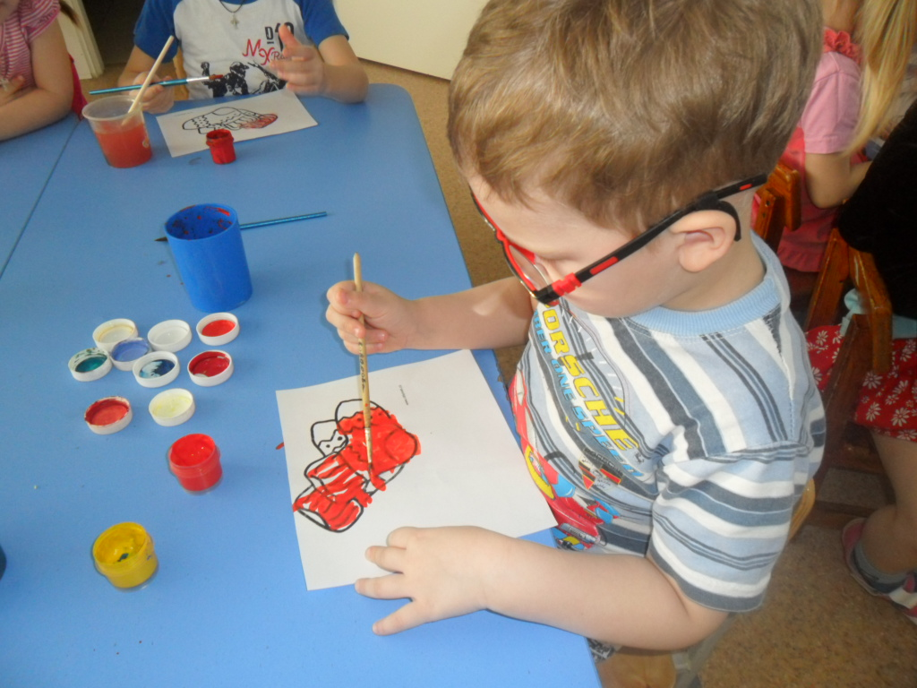
Рисование тема «Носочки»;

Slide 9
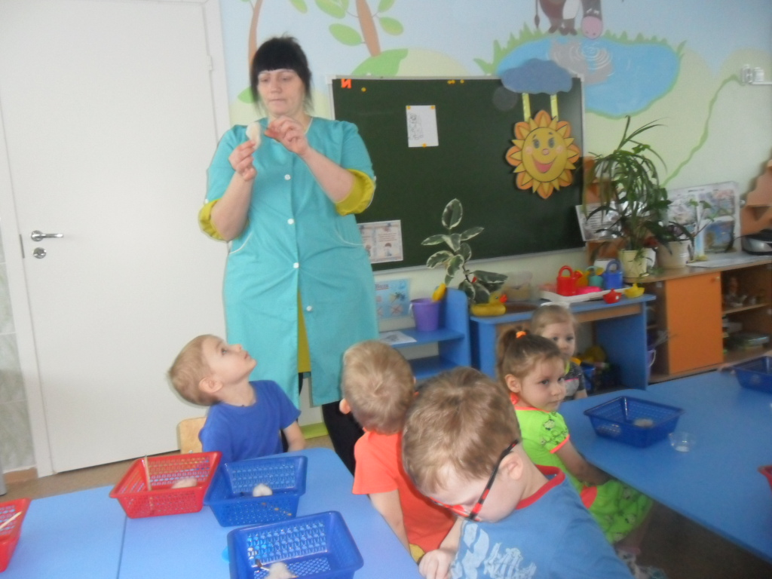
Беседа «о пользе собачьей шерсти;

Slide 10
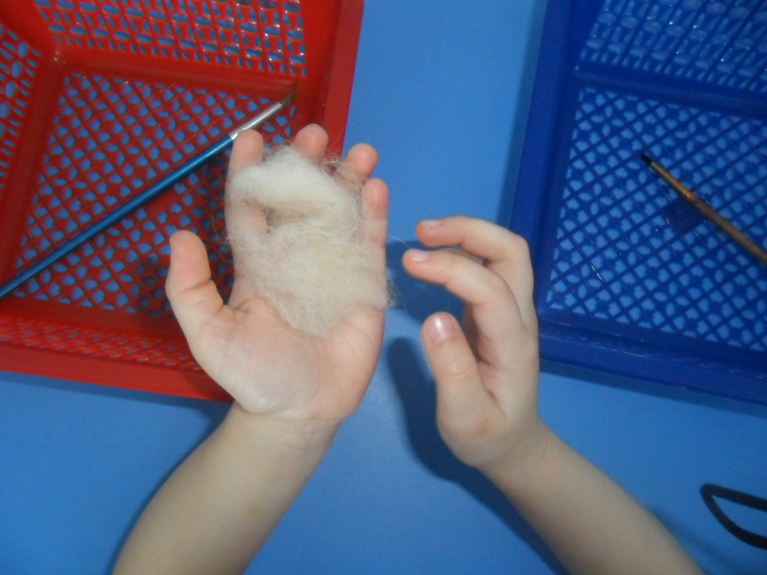
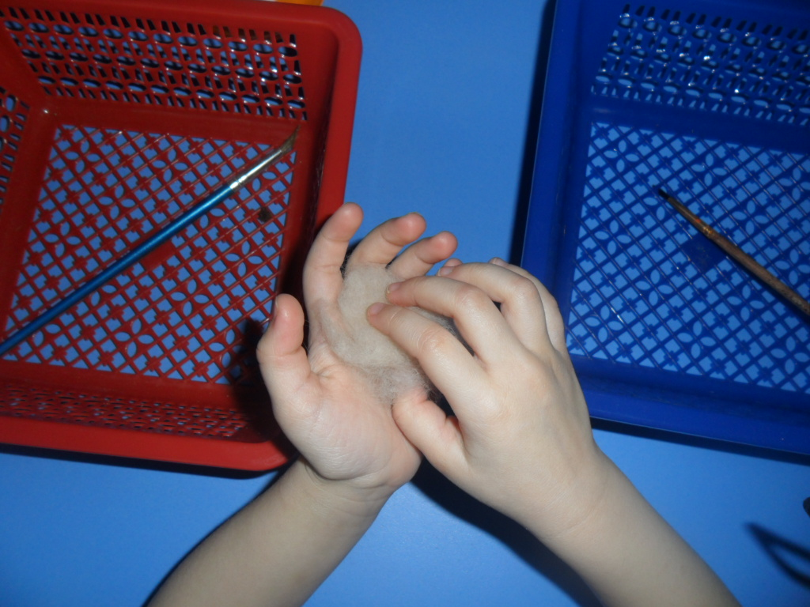
Коррекция психо-эмоционального состояния «Игра с собачьей шерстью»

Slide 11
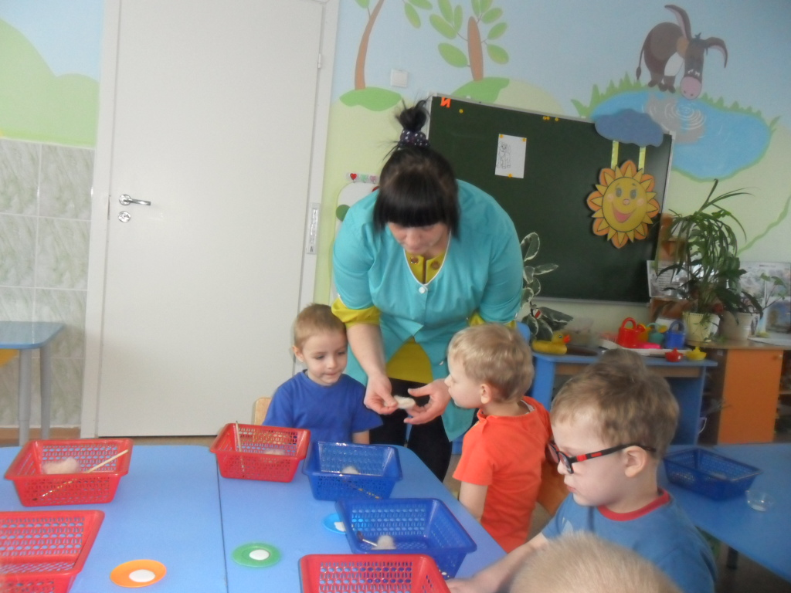
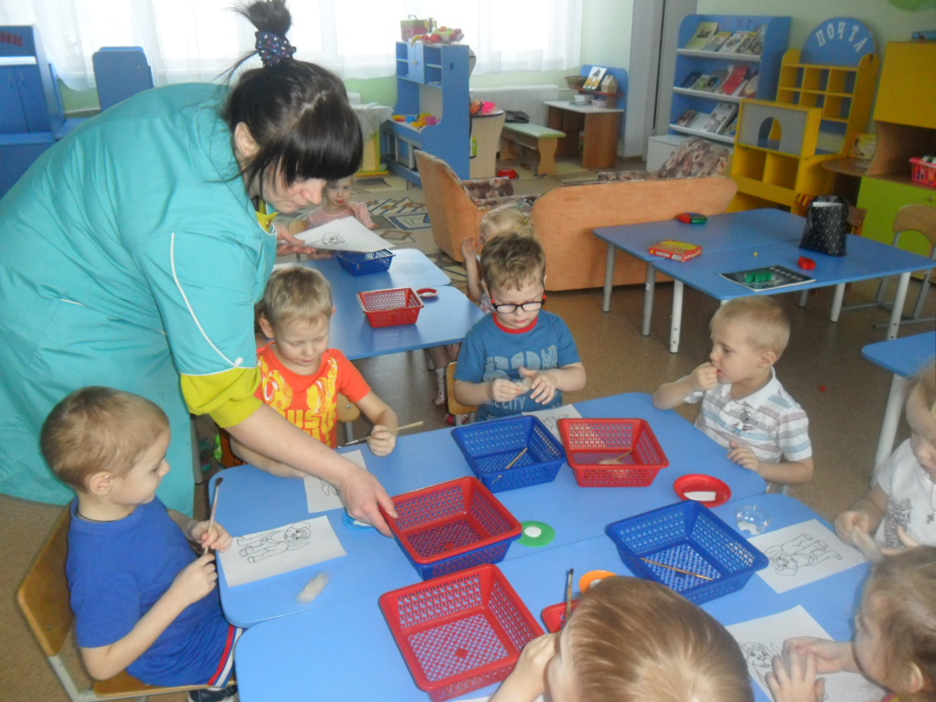
Аппликация «Барбос»

Slide 12
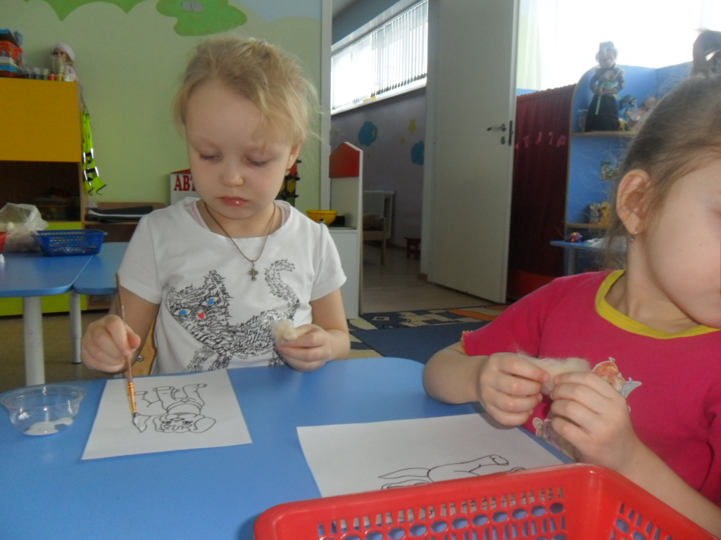
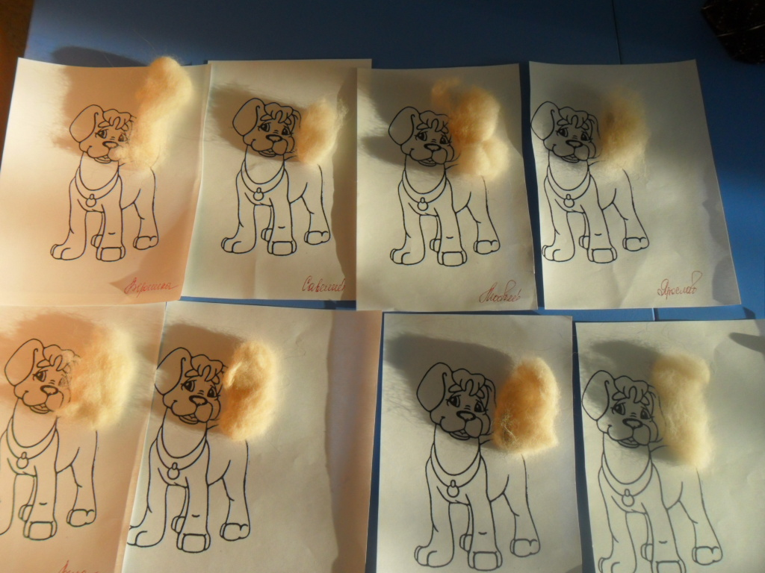

Slide 13
Спасибо за внимание!!!

